Slide 2

CHAPTER 7
介面與多型
學習目標
使用介面定義行為
瞭解介面的多型操作
利用介面列舉常數
利用enum列舉常數

Slide 3
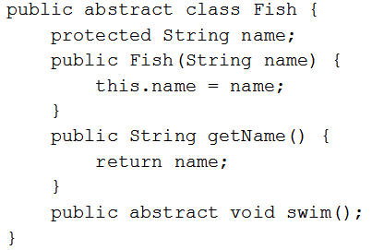
介面定義行為
老闆今天想開發一個海洋樂園遊戲，當中所有東西都會游泳 …
剛學過繼承？

Slide 4
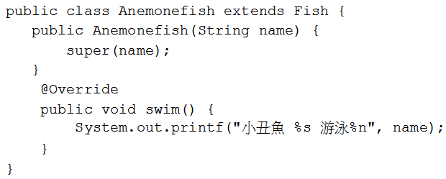
介面定義行為

Slide 5
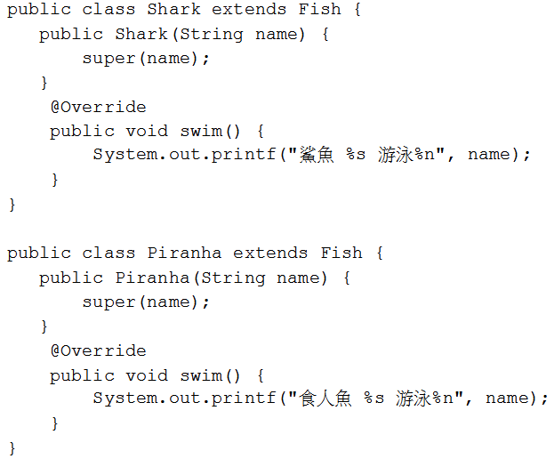
介面定義行為

Slide 6
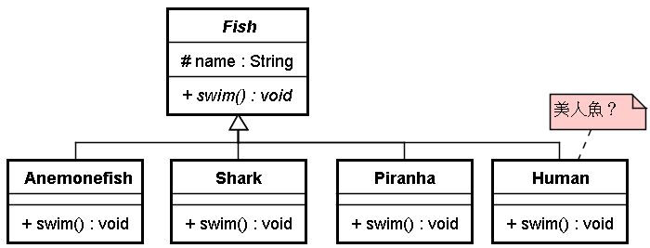
介面定義行為
老闆說話了，為什麼都是魚？人也會游泳啊！ 怎麼沒寫？
於是你就再定義Human類別繼承Fish...等一下！…

Slide 7
介面定義行為
Java中只能繼承一個父類別，所以更強化了「是一種」關係的限制性
如果今天老闆突發奇想，想把海洋樂園變為海空樂園，有的東西會游泳，有的東西會飛，有的東西會游也會飛 …

Slide 8
介面定義行為
老闆今天想開發一個海洋樂園遊戲，當中所有東西都會游泳。「所有東西」都會「游泳」，而不是「某種東西」都會「游泳」
「所有東西」都會「游泳」，代表了「游泳」這個「行為」可以被所有東西擁有，而不是「某種」東西專屬

Slide 9

介面定義行為
對於「定義行為」，在Java中可以使用interface關鍵字定義

Slide 10
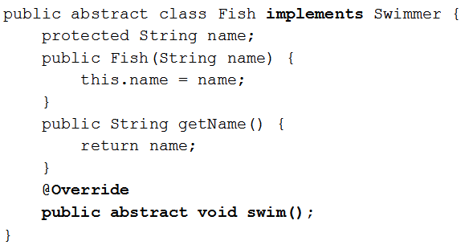
介面定義行為
物件若想擁有Swimmer定義的行為，就必須實作Swimmer介面

Slide 11
介面定義行為
類別要實作介面，必須使用implements關鍵字，實作某介面時，對介面中定義的方法有兩種處理方式
  實作介面中定義的方法
  再度將該方法標示為abstract

Slide 12
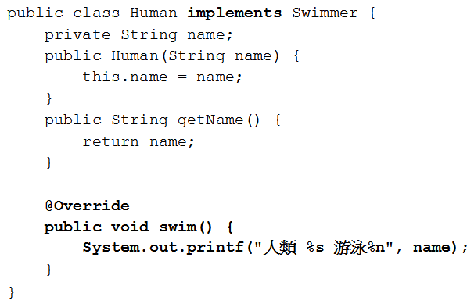
介面定義行為
Anemonefish、Shark與Piranha繼承Fish
如果Human要能游泳呢？

Slide 13
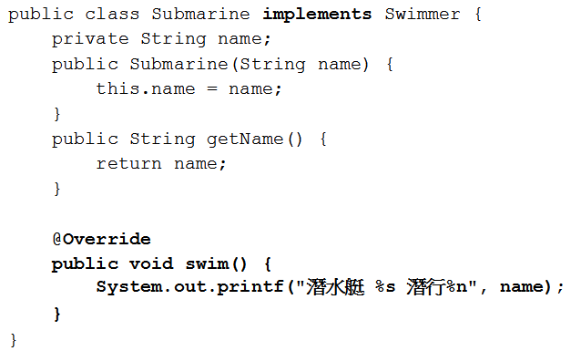
介面定義行為
Submarine也有Swimmer的行為：

Slide 14
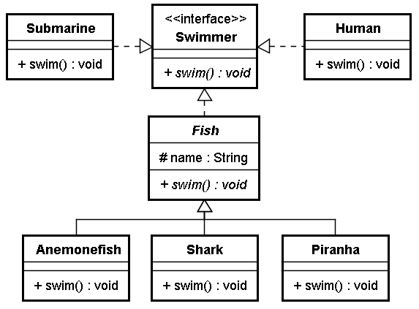
介面定義行為

Slide 15
介面定義行為
繼承會有「是一種」關係，實作介面則表示「擁有行為」，但不會有「是一種」的關係

Slide 16

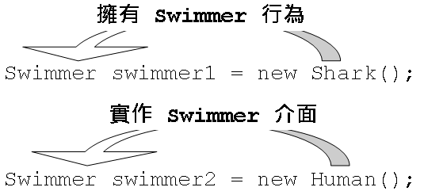
行為的多型
再來當編譯器，看看哪些是合法的多型語法

Slide 17


行為的多型
底下的程式碼是否可通過編譯？
加上扮演（Cast）語法，編譯器別再囉嗦：

Slide 18


行為的多型
底下的程式片段編譯失敗：
如果加上扮演語法：

Slide 19


行為的多型
下面例子就會拋出ClassCastException錯誤：
底下的例子也會出錯：

Slide 20
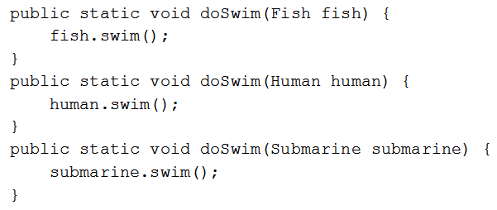
行為的多型
寫個static的swim()方法，讓會游的東西都游起來
在不會使用介面多型語法時，也許會寫下：

Slide 21
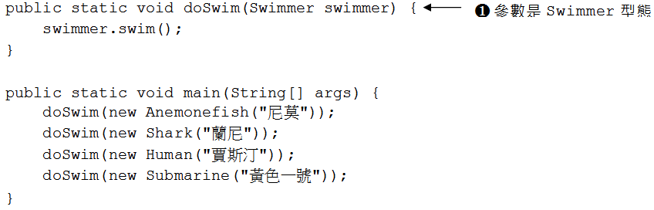
行為的多型
問題是，如果「種類」很多怎麼辦？

Slide 22
解決需求變化
寫程式要有彈性，要有可維護性！那麼什麼叫有彈性？何謂可維護？
最簡單的定義開始：如果增加新的需求，原有的程式無需修改，只需針對新需求撰寫程式，那就是有彈性、具可維護性的程式。

Slide 23
解決需求變化
如果今天老闆突發奇想，想把海洋樂園變為海空樂園，有的東西會游泳，有的東西會飛，有的東西會游也會飛，那麼現有的程式可以應付這個需求嗎？

Slide 24

解決需求變化
使用interface定義了Flyer介面：

Slide 25
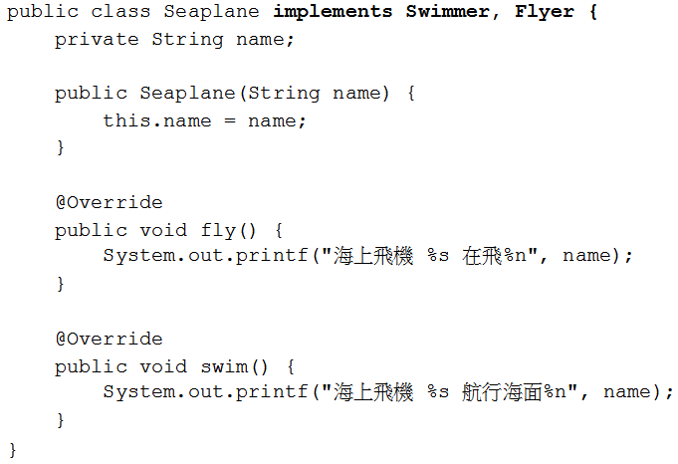
解決需求變化

Slide 26
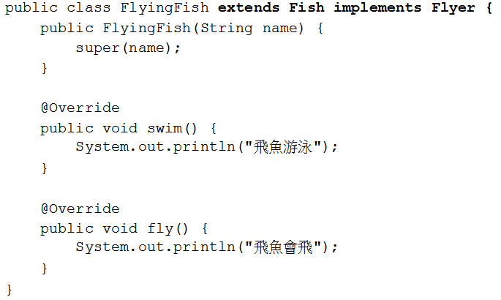
解決需求變化

Slide 27
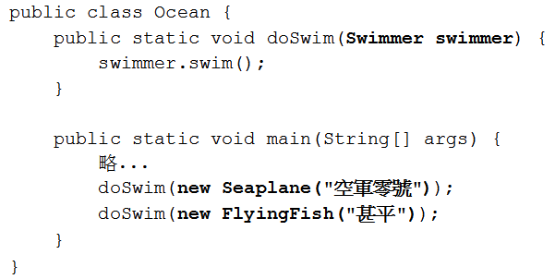
解決需求變化
如果現在要讓所有會游的東西游泳，那麼7.1.1節中的doSwim()方法就可滿足需求了

Slide 28
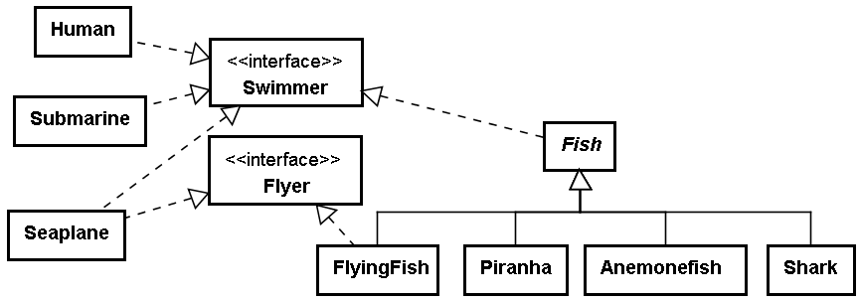
解決需求變化
就滿足目前需求來說，你所作的就是新增程式碼來滿足需求，但沒有修改舊有既存的程式碼，你的程式確實擁有某種程度的彈性與可維護性

Slide 29
解決需求變化
原有程式架構也許確實可滿足某些需求，但有些需求也可能超過了原有架構預留之彈性
一開始要如何設計才會有彈性，是必須靠經驗與分析判斷
不用為了保有程式彈性的彈性而過度設計，因為過大的彈性表示過度預測需求，有的設計也許從不會遇上事先假設的需求

Slide 30
解決需求變化
也許你預先假設會遇上某些需求而設計了一個介面，但從程式開發至生命週期結束，該介面從未被實作過，或者僅有一個類別實作過該介面，那麼該介面也許就不必存在，你事先的假設也許就是過度預測需求

Slide 31
解決需求變化
事先的設計也有可能因為需求不斷增加，而超出原本預留之彈性
老闆又開口了：不是所有的人都會游泳啊！有的飛機只會飛，不能停在海上啊！ …

Slide 32
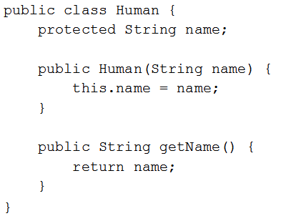
解決需求變化

Slide 33
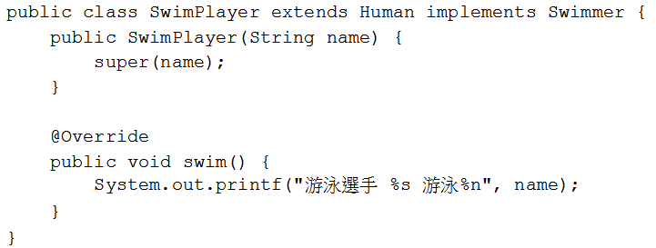
解決需求變化

Slide 34
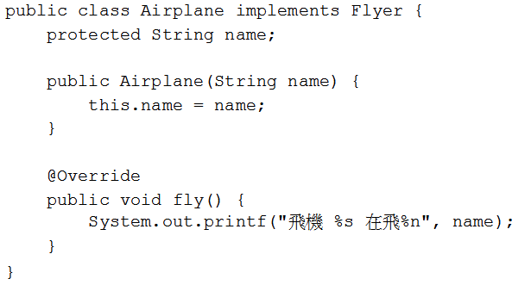
解決需求變化

Slide 35
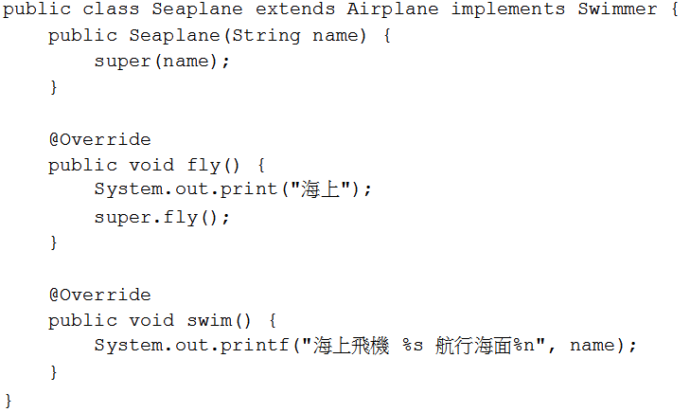
解決需求變化

Slide 36
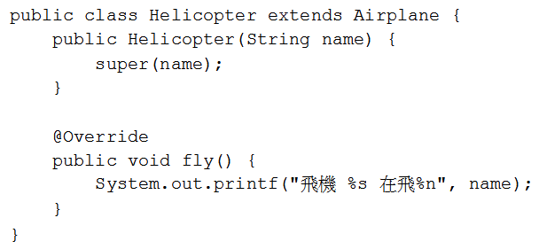
解決需求變化

Slide 37
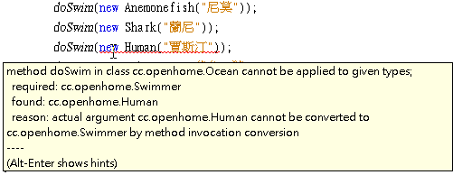
解決需求變化
這一連串的修改，都是為了調整程式架構，這只是個簡單的示範，想像一下，在更大規模的程式中調整程式架構會有多麼麻煩，而且 ….

Slide 38

解決需求變化
也許老闆又想到了：水裡的話，將淺海游泳與深海潛行分開好了！ …

Slide 39
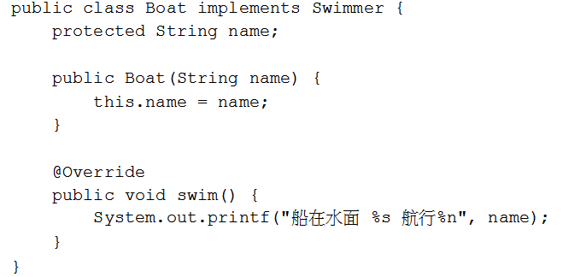
解決需求變化

Slide 40
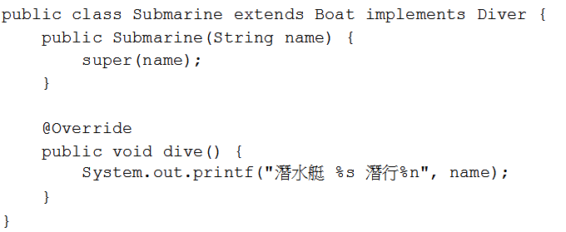
解決需求變化

Slide 41
解決需求變化
需求不斷變化，架構也有可能因此而修改，好的架構在修改時，其實也不會全部的程式碼都被牽動，這就是設計的重要性

Slide 42
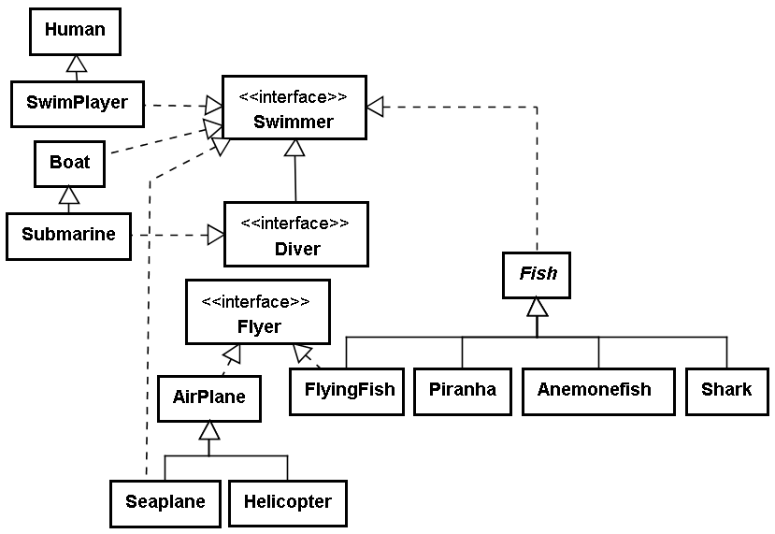
解決需求變化

Slide 43
解決需求變化
過像這位老闆無止境地在擴張需求，他說一個你改一個，也不是辦法，找個時間，好好跟老闆談談這個程式的需求邊界到底在哪吧！ …

Slide 44


介面的預設
在Java中，使用interface來定義抽象的行為外觀，方法要宣告為public abstract，無需且不能有實作

Slide 45
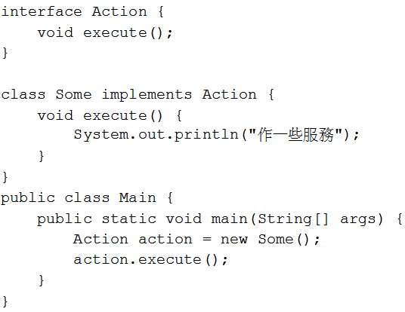
介面的預設
認證考試上經常會出這個題目：
「請問你執行結果為何？」這個問題本身就是個陷阱，根本無法編譯成功 …

Slide 46
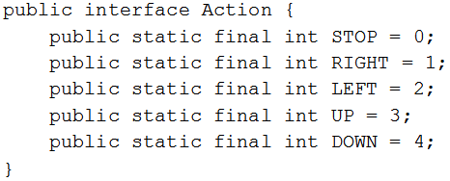
介面的預設
在interface中，可以定義常數：

Slide 47
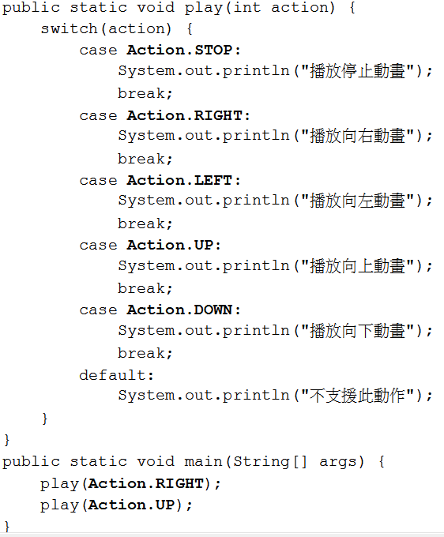

Slide 48
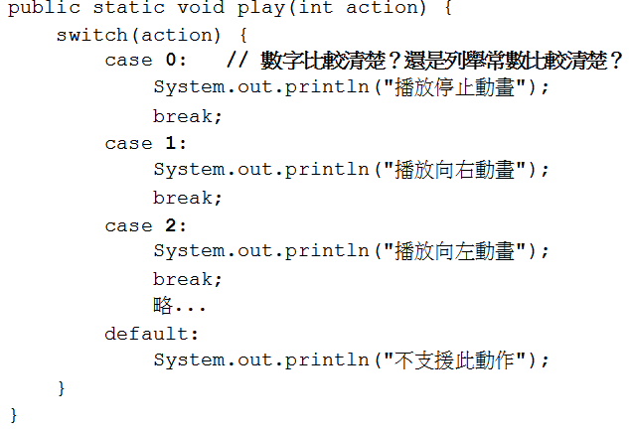
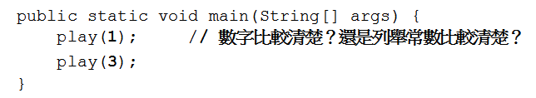
介面的預設
想想看，如果將上面這個程式改為以下，哪個在維護程式時比較清楚呢？

Slide 49
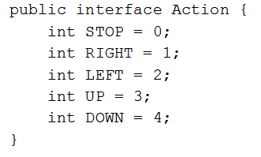
介面的預設
在interface中，也只能定義public static final的列舉常數

Slide 50
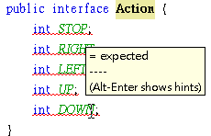
介面的預設
在介面中列舉常數，一定要使用=指定值，否則就會編譯錯誤：

Slide 51
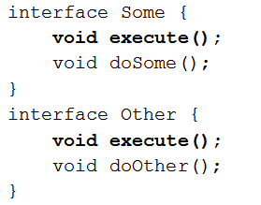
介面的預設
如果有兩個介面都定義了某方法，而實作兩個介面的類別會怎樣嗎？

Slide 52
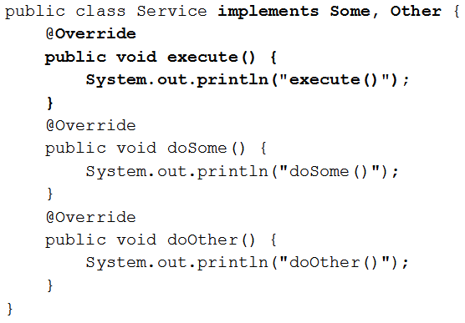
介面的預設

Slide 53
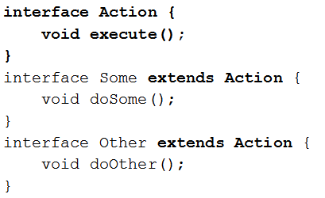
介面的預設
在設計上，你要思考一下：Some與Other定義的execute()是否表示不同的行為？
如果表示相同的行為，那可以定義一個父介面 …

Slide 54

匿名內部類別
經常會有臨時繼承某個類別或實作某個介面並建立實例的需求，由於這類子類別或介面實作類別只使用一次，不需要為這些類別定義名稱 …

Slide 55
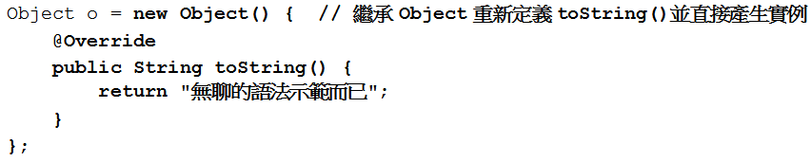
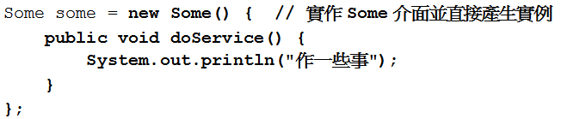
匿名內部類別

Slide 56
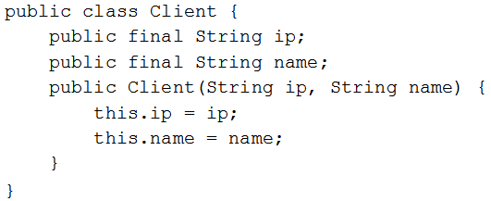
匿名內部類別
假設你打算開發多人連線程式，對每個連線客戶端，都會建立Client物件封裝相關資訊：

Slide 57
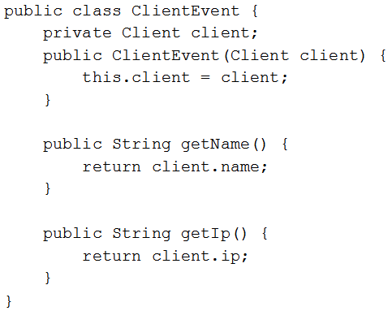
匿名內部類別
可以將Client加入或移除的資訊包裝為ClentEvent：

Slide 58
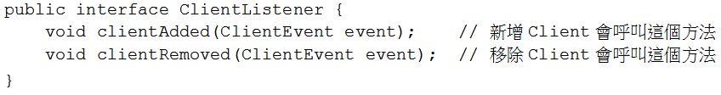
匿名內部類別
可以定義ClientListener介面，如果有物件對Client加入ClientQueue有興趣，可以實作這個介面：

Slide 59
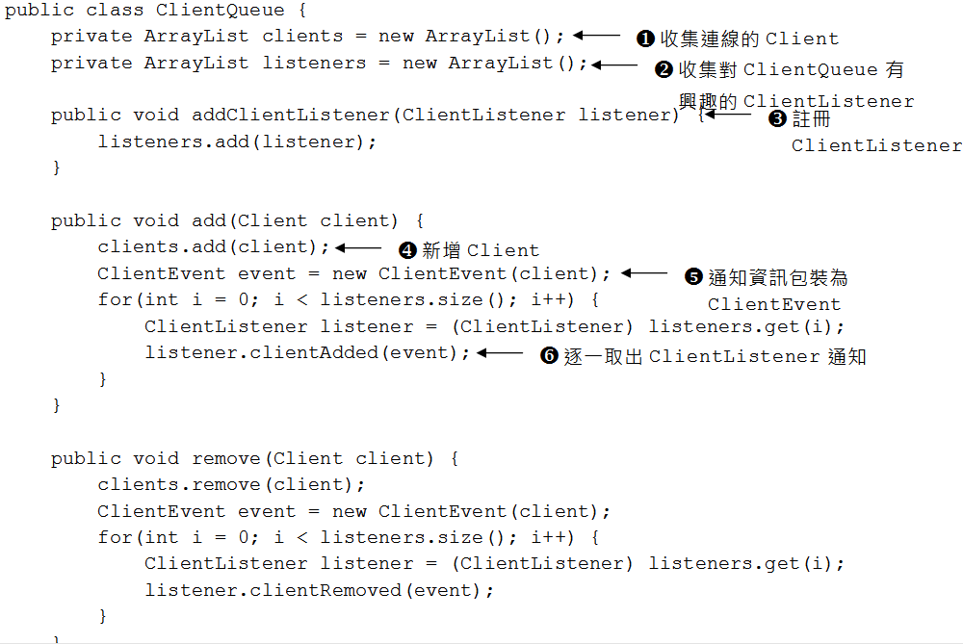

Slide 60
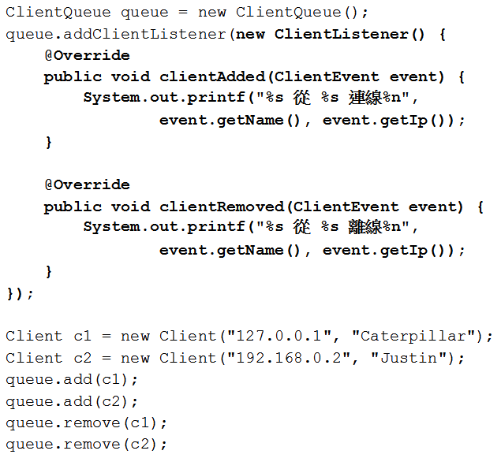
匿名內部類別

Slide 61
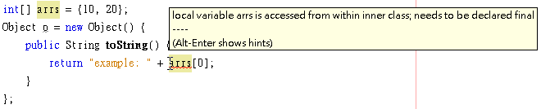
匿名內部類別
如果要在匿名內部類別中存取區域變數，則該區域變數必須是final，否則會發生編譯錯誤：

Slide 62
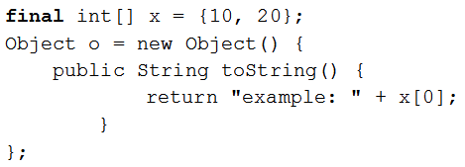
匿名內部類別
必須宣告arrs為final才可以通過編譯：

Slide 63
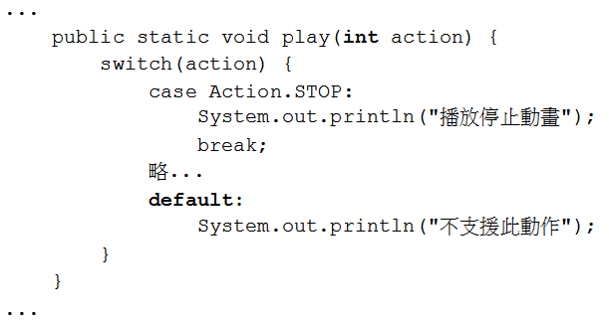
使用enum列舉常數
參數接受的是int型態，這表你可以傳入任何的int值，因此不得已地使用default，以處理執行時期傳入非定義範圍的int值

Slide 64

使用enum列舉常數
從JDK5之後新增了enum語法，可用於定義列舉常數：

Slide 65
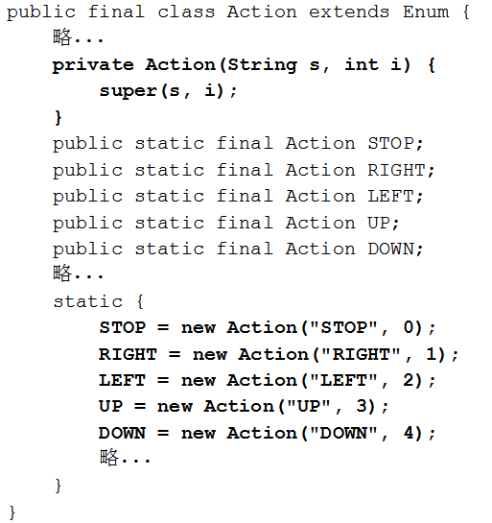
使用enum列舉常數

Slide 66
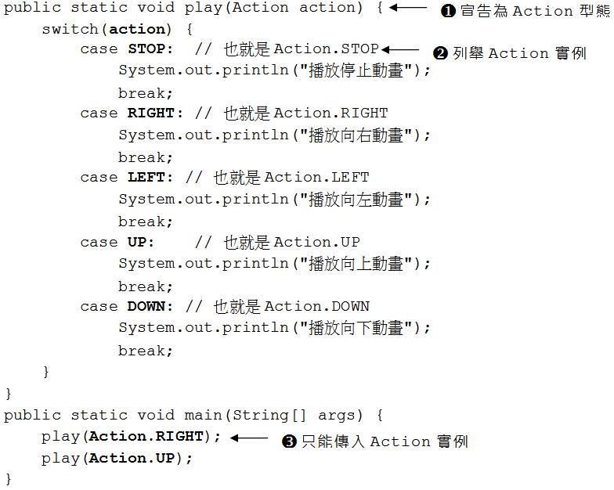
使用enum列舉常數

